Slide 1
上节小结
衍射光栅
其中
为单缝衍射在θ=0处产生振幅;
单缝衍射因子
相邻两缝间位相差
缝间干涉因子

Slide 2
▲缝间干涉
●主极大：
单缝衍射因子改变光强度
在各级主极大条纹间的分配.

Slide 3
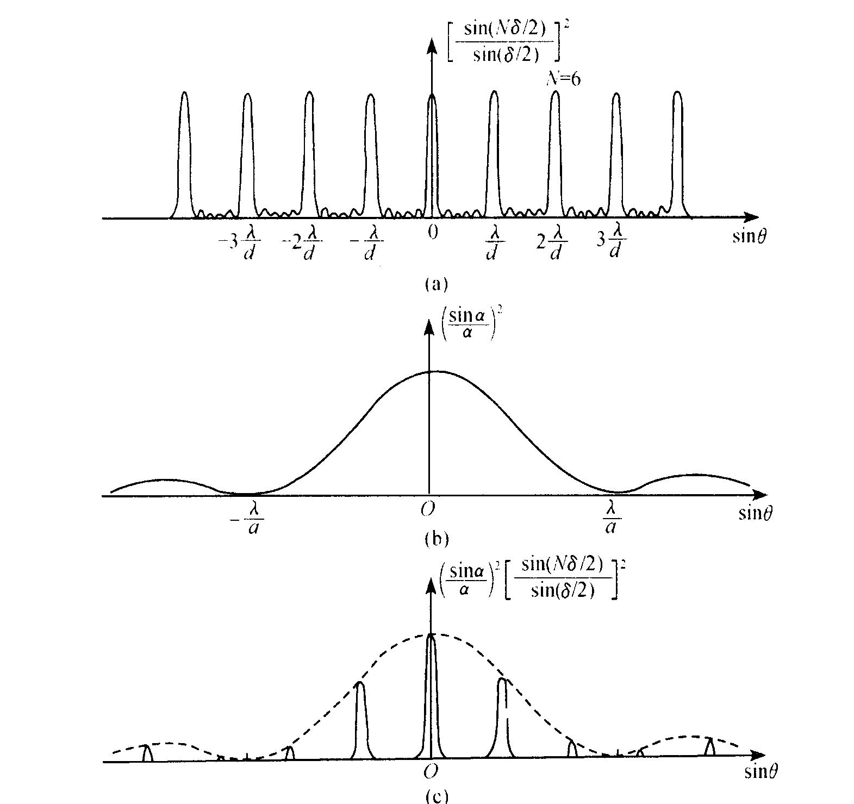

Slide 4
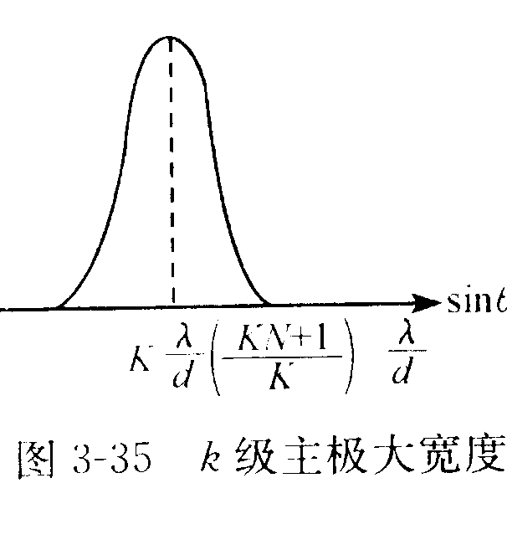
●极小：
●次极大：
在两个主极大之间有N-2个次极大.
在N很大情况下, 次极大的强度很弱.
●主极大的半角宽度

Slide 5
越大,
越小, 亮条纹越细锐, 能量更
集中在主极强方向上.
▲单缝衍射
●改变光强度在各级主极大条纹间的分配.
●造成主极大缺级
●零级主极大与单缝衍射中央零级（几何
像点△L=0）重合.

Slide 6
▲光栅光谱
●色散本领
●瑞利判据 ：最小分辨角等于光谱线的
半角宽度,即
可分辨最短波长差
色分辨本领

Slide 7
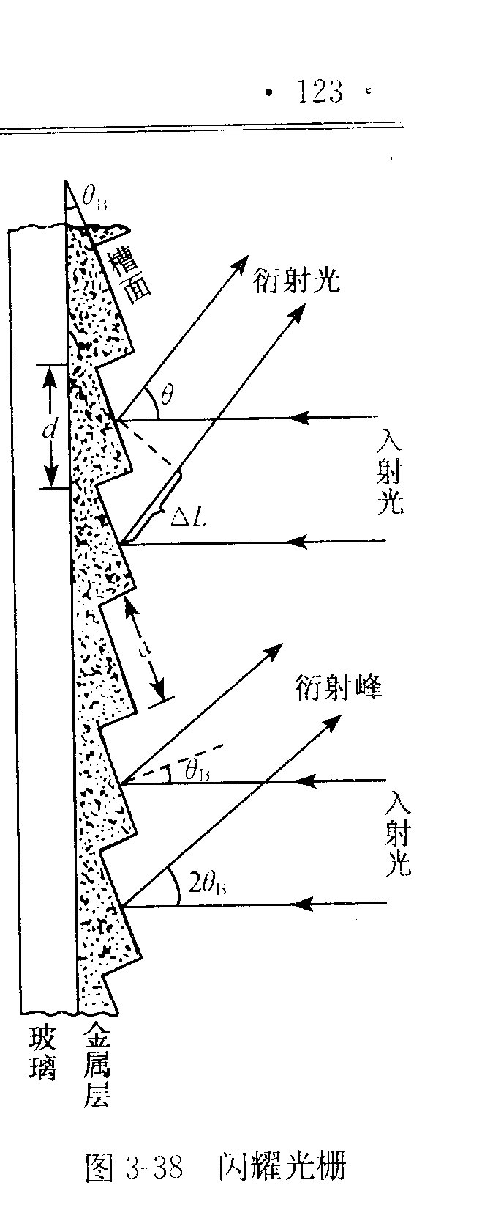
▲闪耀光栅
●闪耀角
槽面宽度
相邻槽间的距离d.
●槽间干涉
与
无关.
●入射光方向与光栅平面垂
直, 反射光方向为

Slide 8
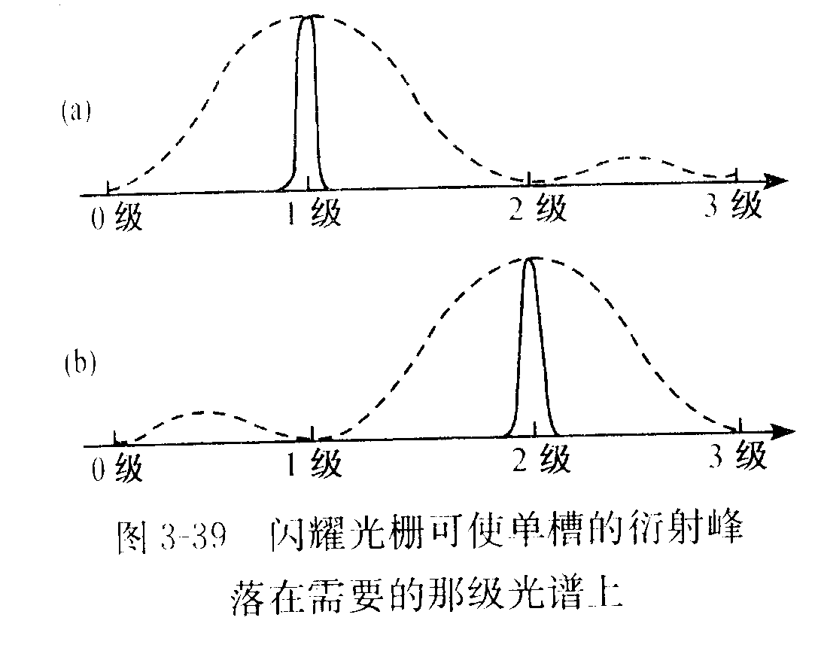
即单槽衍射光的衍射峰位置.
因此，单槽
衍射光的中央极大与槽间干涉零级主极大
的角位置不重合.
k级被“照亮”.
闪耀波长.
●缺级

Slide 9
《本节要点》
■X射线在晶体上的衍射
■全息照相
■光的横波性
■利用二向色性产生偏振光

Slide 10
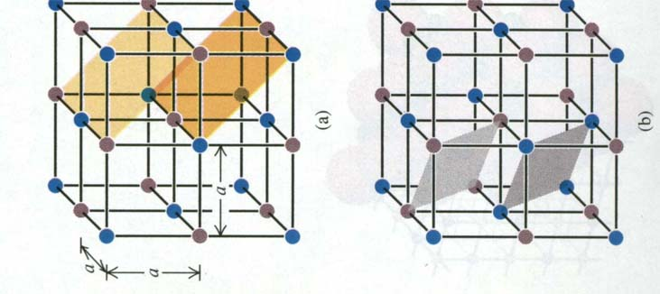
3-7 X射线在晶体上的衍射
■ X射线：1895年由伦琴在进行阴极射线放电管实验中发现.是波长为
数量级的
电磁波，穿透性很强.
■晶体：

Slide 11
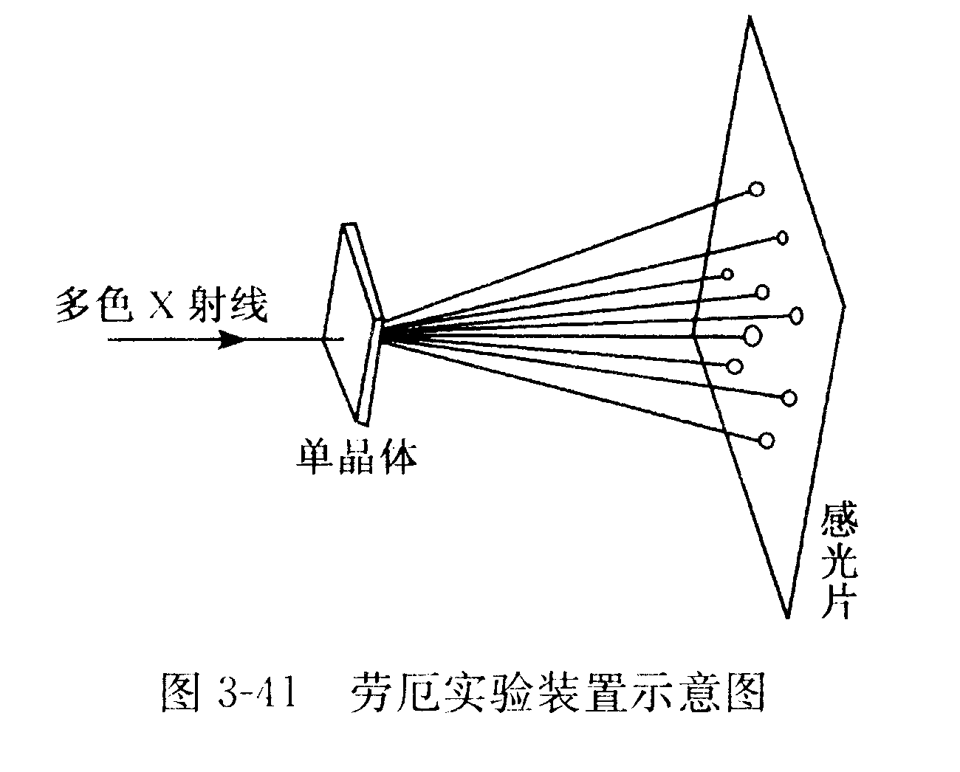
晶格常数：
数量级～
■三维空间周期性形成三维光栅.
劳厄斑
▲产生

Slide 12
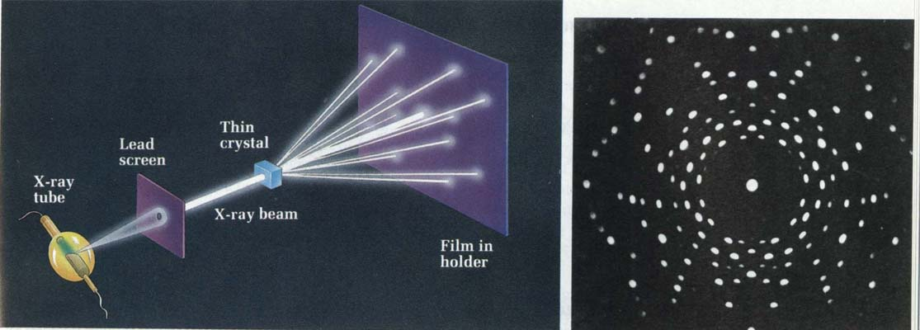
原子内部的电子在X光的作用下作受迫振动，发出与照射X光频率相同的散射光.这些散射光彼此相干,在空间发生干涉. 劳厄斑既是干涉主极强点.

Slide 13
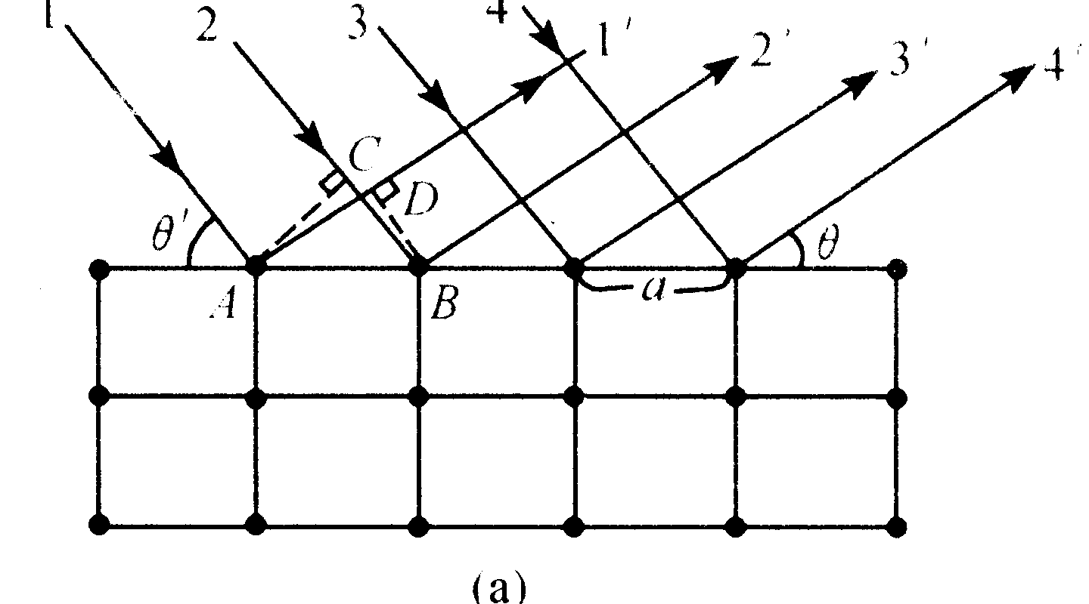
▲主干涉极强位置：
●同一平面上点间干涉：

Slide 14
光线
与
之间的光程差为
相应位相差
当
时，
即同一平面内各点
干涉0级方向，就是以晶面为镜面的反射
光方向；
●面间干涉

Slide 15
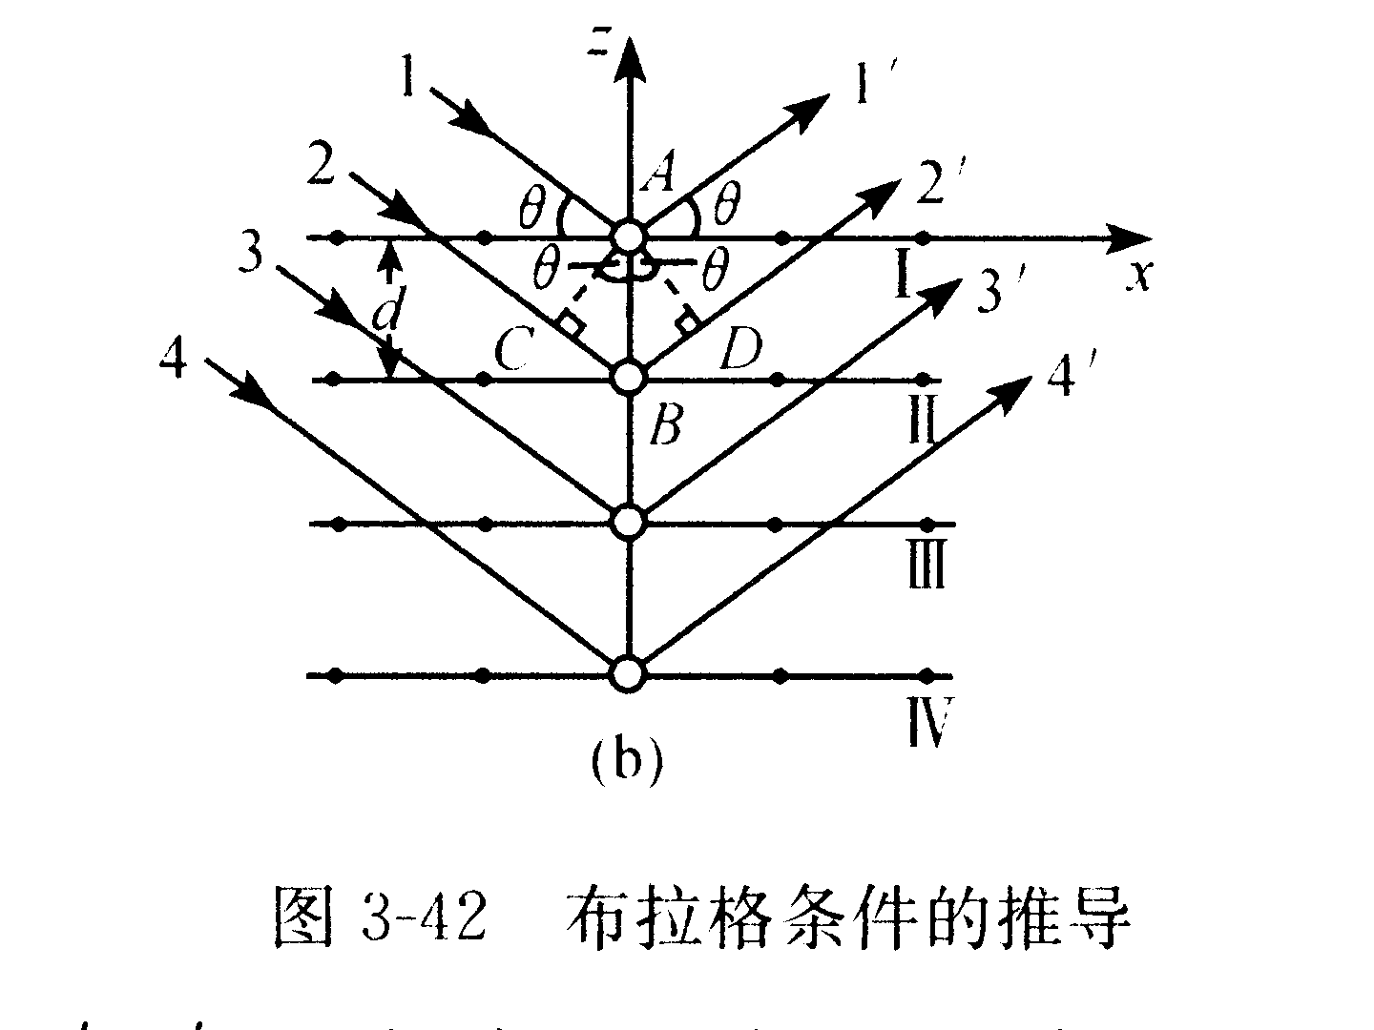

Slide 16
光线
与
之间的光程差为
面间干涉主极大条件为
布拉格条件.
不同晶面的晶格常数不同，布拉格条件
可写成

Slide 17
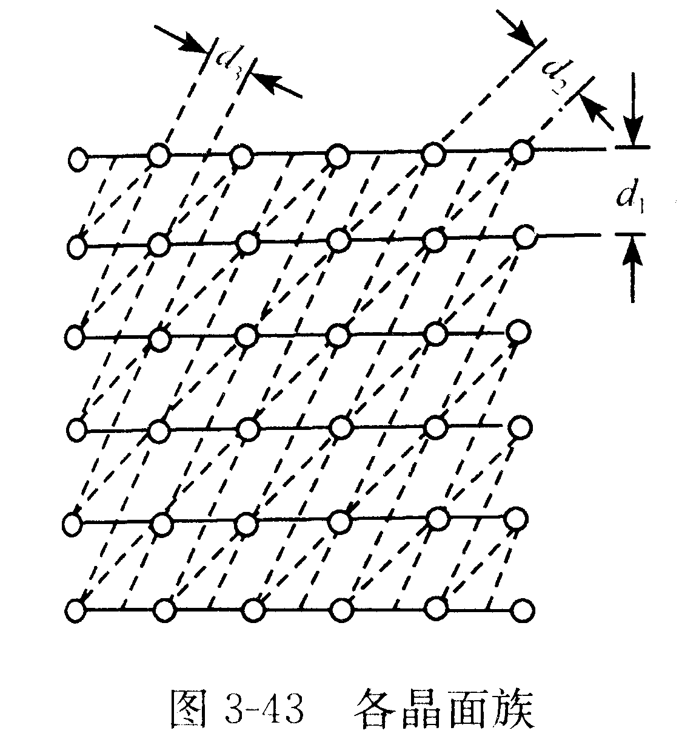

Slide 18
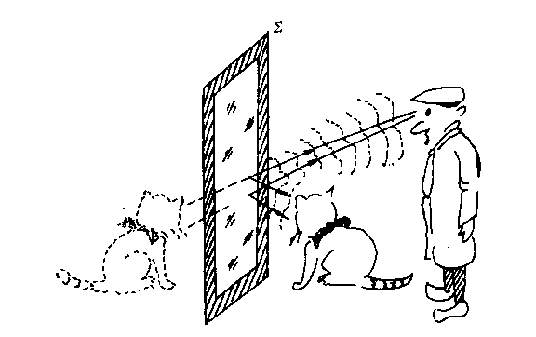
全息照相

Slide 19
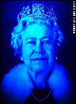
英女王评自家全息照片

Slide 20
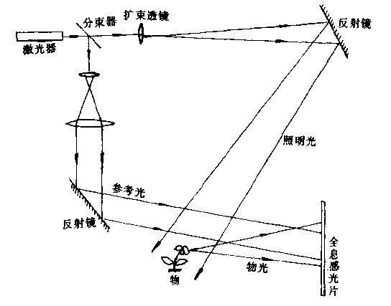
■波前的全息记录

Slide 21
▲全息感光片记录
物光波与
参考光波
干涉图样,与原始物体没有任何相似之处。
设全息感光片平面为xy平面，物光波和参考光在该平面上的复振幅分布为
两束光波干涉产生的光强度分布为

Slide 23
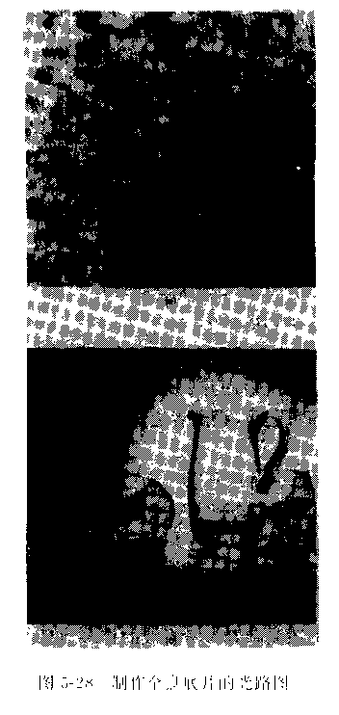

Slide 24
▲透射系数
选择适当的曝光
时间和冲洗时间,
使得透射系数与曝光上的光强成线性关
系.可设两者之比为1.因此,全息图的透射系数为

Slide 25
■物光波前的再现
使用和参考光波完全相同的光波作再现时的照明光波,通过全息图的光波在xy平面上的复振幅分布为

Slide 26
上式第一项
为照明
光波,即参考光波；
第二项
为物光波(成虚像)；
第三项
为物光波
的共轭波. （波面的曲率与物光波相反：

Slide 27
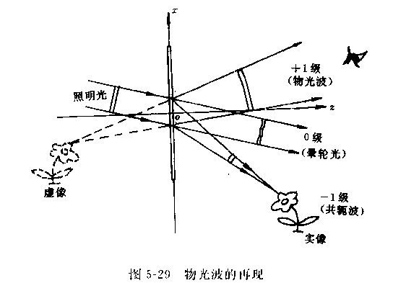
若物光波波发散,那么其共轭波就会聚,即
成实像).
对共轭波的影响通常
是转动它的传播方向.

Slide 28
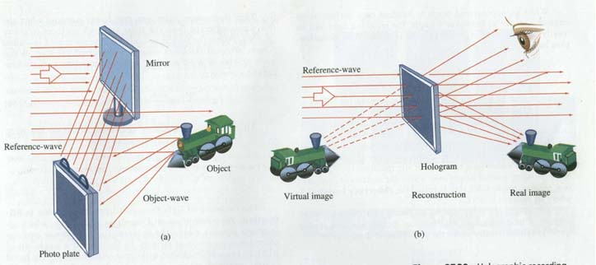

Slide 29
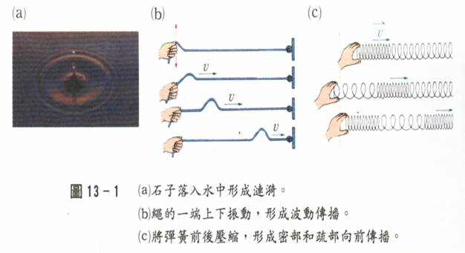
第五章 光的电磁性
5-1 光的横波性
一、光是横波
1. 横波与纵波区别

Slide 30
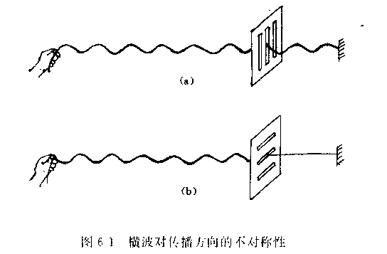

Slide 31
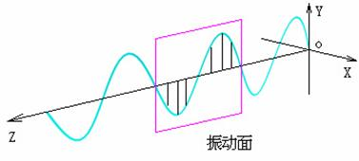
纵波：
振动方向与波的传播方向平行；
通过波的传播方向所作的所有平面内
的振动情况都相同；
波振动对传播方向具有轴对称性.
振动面：波振动矢量与传播方向构成平面.
显然, 纵波的各振动面完全等价.
②横波：振动方向与波的传播方向垂直；

Slide 32
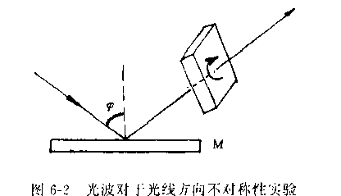
振动面与其它包含传播方向的平面不
等价.
波振动对传播方向不具有轴对称性.
2. 光是横波
①实验

Slide 33
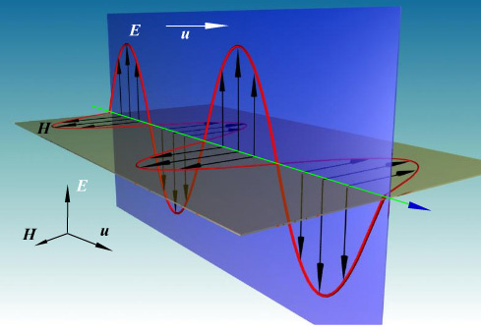
1809年马吕斯发现：把一片电气石晶体对着从玻璃上反射光，以光线为轴旋转,通过电气石晶体光线强度会产生周期性变化,因此,光波振动对传播方向不具有轴对称性，即光是横波.

Slide 34
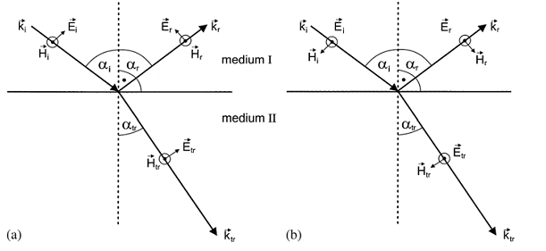
②两个偏振度.
任意光矢量

Slide 35
二、自然光和偏振光
1. 线偏振光（或平面偏振光）
光矢量振动方向（或振动平面）不随时
间改变.
2. 自然光
①任何方向都具有相同的平均振幅和能
量.

Slide 36
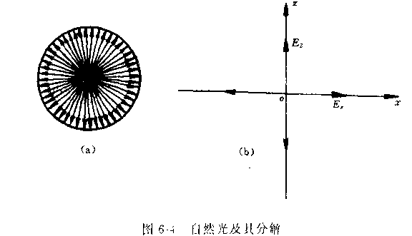
原因在于原子发光具有随机性:即不同时
间发出光波的传播方向、振动方向以及
初位相都不同.因此,平均效果就是任何方

Slide 37
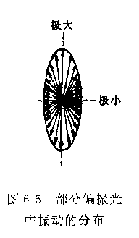
相同的平均振幅和能量.
②自然光可以分解为两个振幅相等,振向
垂直,相互没有固定位相关系的线偏振光
（后面讲到椭圆偏振光时再进一步说明）.
3.部分偏振光
①可视为平面偏振光与
自然光的混合.
显然, 平
面偏振光的振向都具有

Slide 38
动方向就是部分偏振光的振幅最大方向.
②偏振度
若
光波是自然光；
若
光波是平面偏振光；
若
光波是部分偏振光.
4.图示

Slide 39
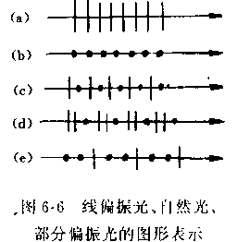

Slide 40
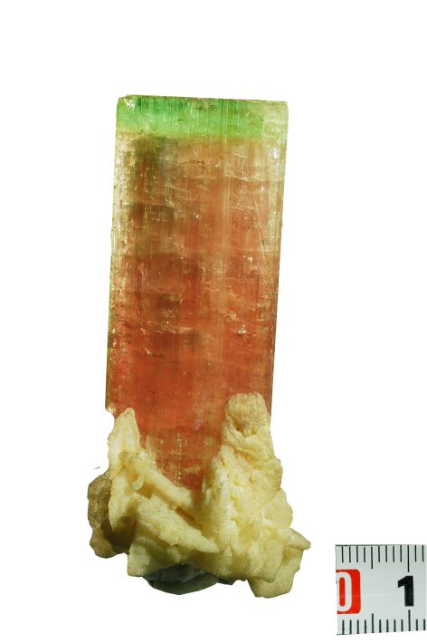
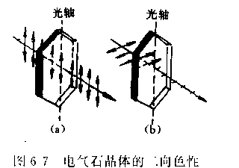
5-2偏振光的产生
一、由二向色性产生偏振光
1．二向色性与偏振片
①电气石(只需1mm)

Slide 41
●当光线射在这种晶体表面上时,光矢量与光轴平行方向时被吸收得很少,光可以较多地通过；光矢量与光轴方向垂直时，被吸收得较多,光通过较少.
●二向色性还与光波长有关.当振动方向相互垂直的两束线偏振白光通过晶体后会呈现不同的颜色.
●碘化硫酸奎宁也有二向色性.

Slide 42
②偏振片
●聚乙烯醇膜在碘溶液中浸泡后,在较高的温度下拉伸3～4倍,再烘干制成.
●拉伸方向：光矢量（或分量）推动电子运动而做功,因而被强烈吸收；
●垂直拉伸方向：光矢量（或分量）不对电子做功,光波能通过.该方向称为透振方向.

Slide 43
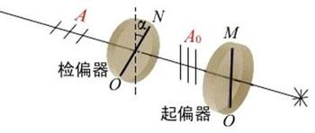

Slide 44
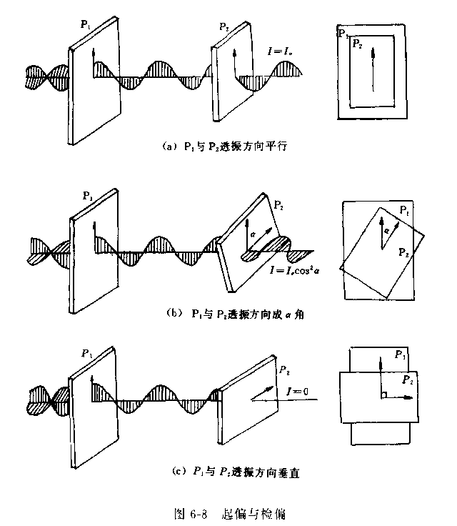

Slide 45
2.起偏与检偏
①起偏与检偏过程
起偏器,
检偏器.
②通过
光强
●通过
的光强
为入射自然光的一半(自
然光可以分解成振动方向垂直、振幅相等
的二个独立线偏振光).
●通过
的光振幅为

Slide 46
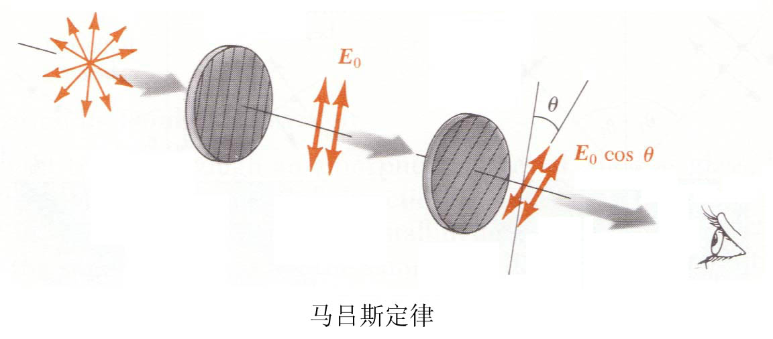

Slide 47
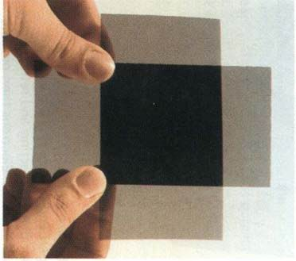
●通过
的光振幅为
光强
马吕斯定律
当
时,
与
的透振方向垂直,
这称为消光.
显然,部分偏振光通过单个偏振片不会出现消光.
作业.p.129 3-33 p.226 5-1,-2,-3,-4

